Slide 1
Конспект интегрированного занятия по формированию здорового
образа жизни
«Будьте здоровы»
Средняя группа

Slide 2
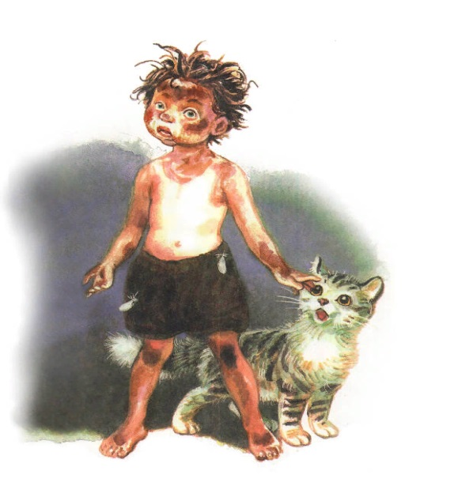
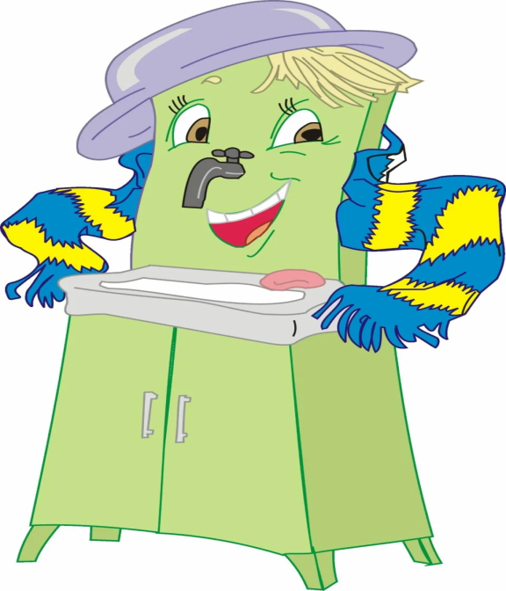
Как можно назвать мальчика, который не любит умываться? (грязнуля, неряха, поросенок)
А как называется сказка, где от мальчика все сбежали? («Мойдодыр»)

Slide 3
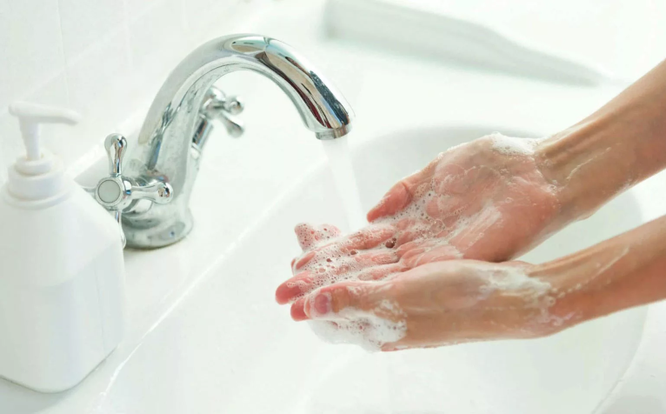
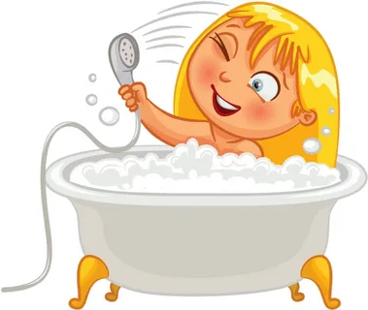
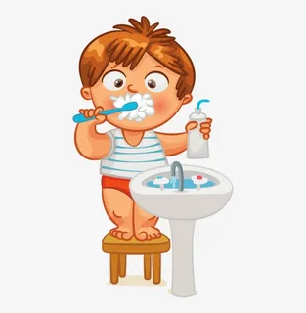
Что надо делать, чтобы не стать похожим на этого мальчика?

Slide 4
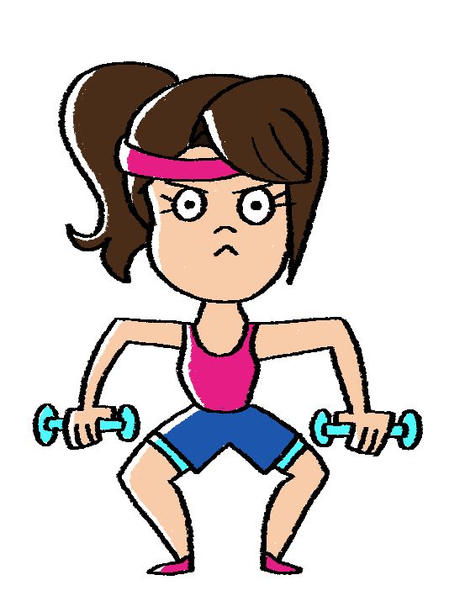
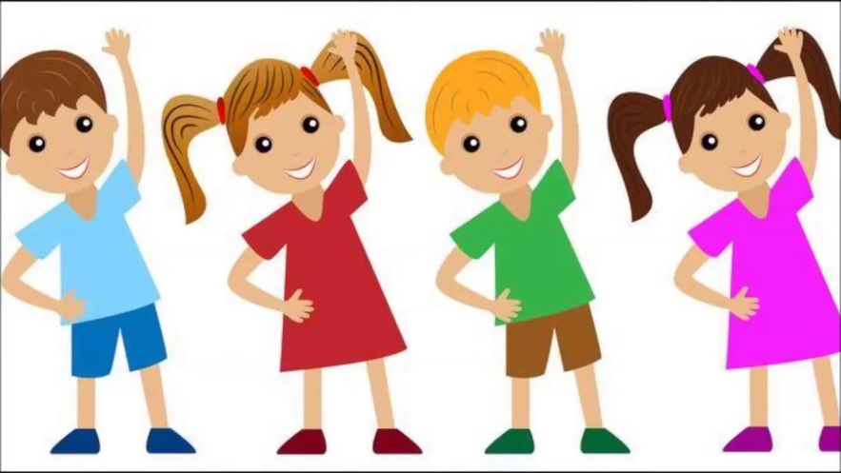
Физкультминутка
Надо, надо нам помыться, — хлопки
Где здесь чистая водица? — руки вперед
Кран откроем ш-ш-ш – имитация движения
Руки моем с-с-с — имитация движения
Щечки, шейку мы потрем — имитация движения
И водичкой обольем — «обливаем» лицо

Slide 5
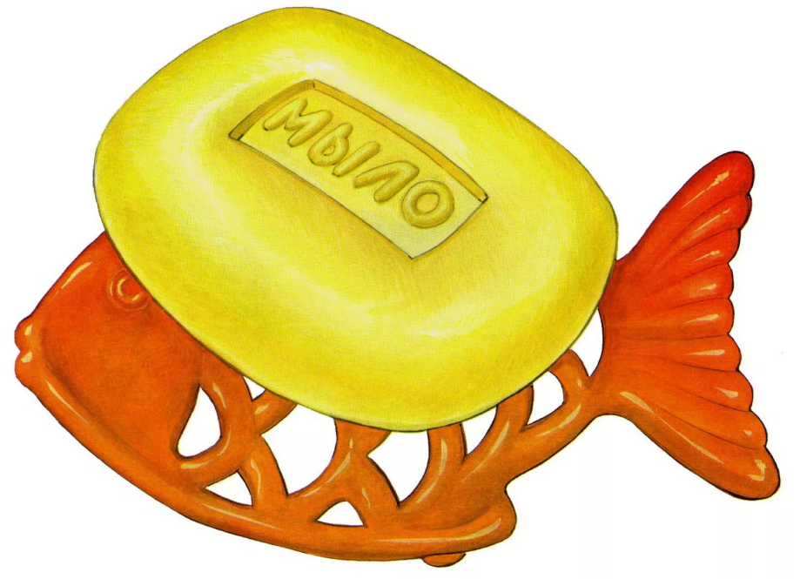
Ускользает, как живое
Но не выпущу его.
Белой пеной пенится
Руки мыть не ленится (мыло)
И сияет и блестит
Никому оно не льстит.
А любому правду скажет-
Все как есть, ему покажет(зеркало)

Slide 6
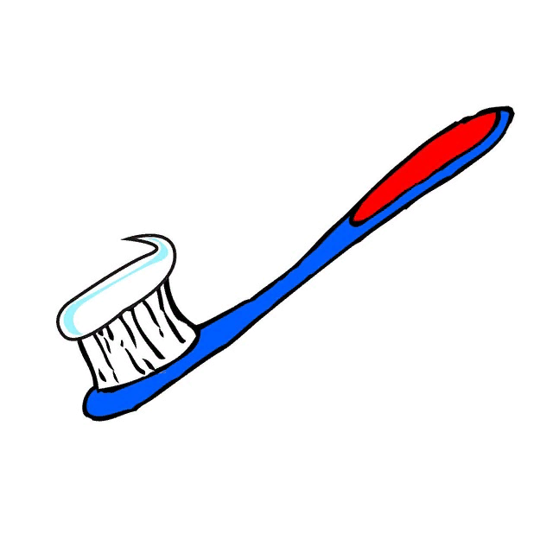
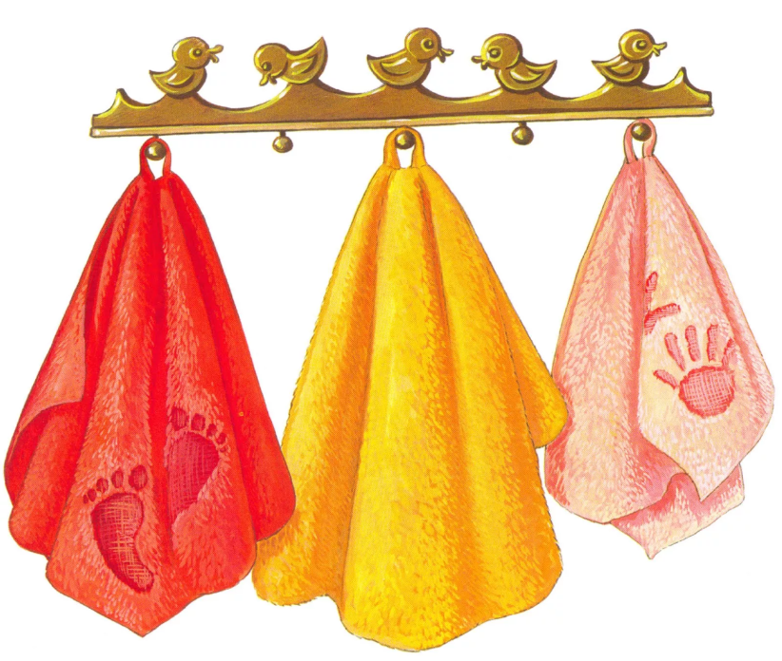
Вытираю я, стараюсь
После ванны паренька
Все промокло, все измялось
Нет сухого уголка (полотенце)
Пластмассовая спинка.
Жесткая щетинка.
С зубной пастой дружит
Нам усердно служит (зубная щетка)

Slide 7
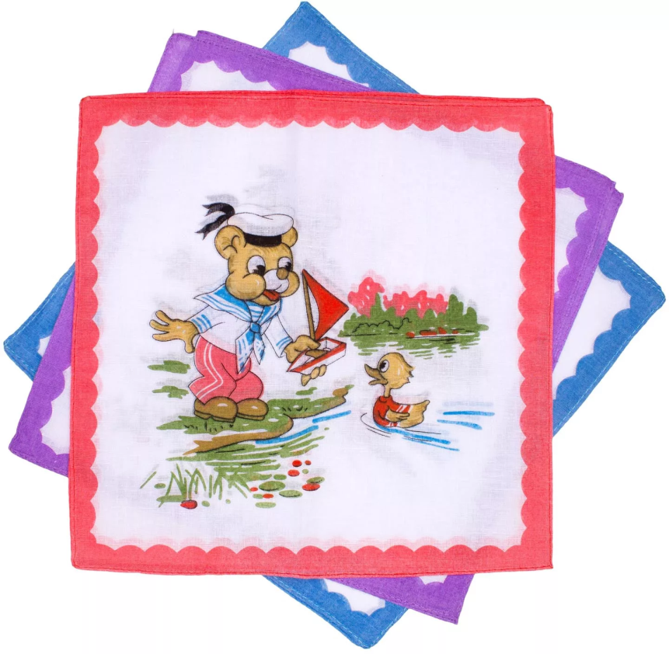
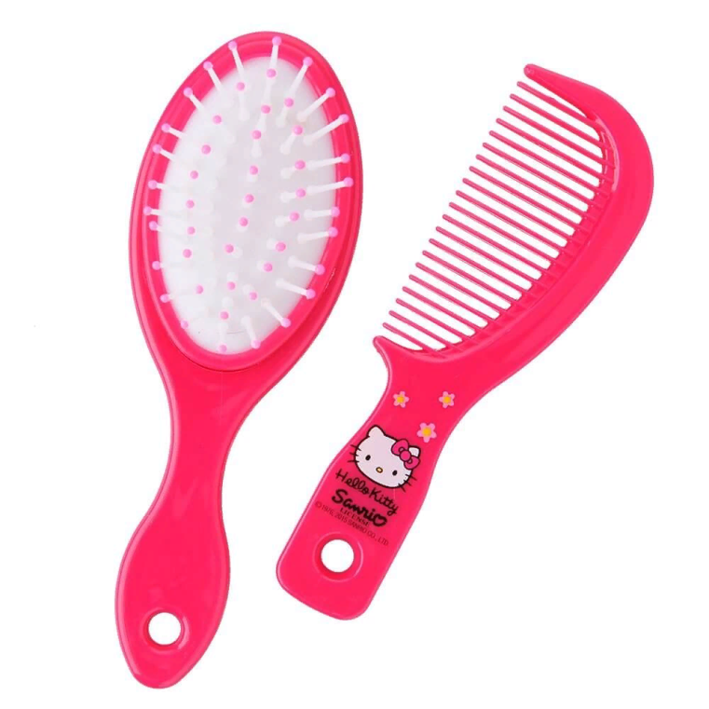
Целых 25 зубков
Для кудрей и хохолков
И под каждым под зубком
Лягут волосы рядком. (расческа)
Есть четыре уголка,
Ты сморкаешься в меня. (носовой платок)

Slide 8
Дыхательная гимнастика
Теперь возьмем в руки мыло:
Мы намылим наши ручки, — имитация движения
(вдох носом)
— Раз, два, три — (при произношении выдох).
(вдох носом)
— Раз, два, три — (при произношении выдох).
А над ручками, как тучки,- хлопки
Пузыри, пузыри – вдох носом, подуть на руки

Slide 9
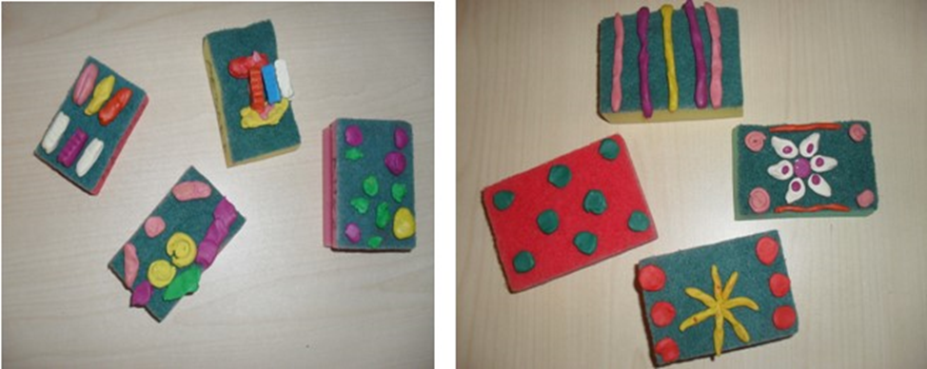
Лепка
Задание: Украсить мыло своими руками с помощью пластилина. Посмотрите, как можно его украсить. Вы можете придумать свое украшение.

